Slide 1

VK Tech
Котельницкий Алексей
Менеджер продукта Private Cloud

Slide 2

Текущий состав облачных продуктов в On-Prem (AS-IS)
Private Cloud
IaaS
K8s
XaaS
DbaaS
Data Platform
Cloud Storage (S3)
Dev Platform

Slide 3
Игроки рынка виртуализации и контейнеризации
Выручка РФ игроков от виртуализации, 2023 г., млрд руб.⁽¹⁾
Рынок ПО для контейнеризации, 2023 г., млрд руб.⁽²⁾
14,6
1,7
2,2 (15%)
Базис (Базис.DynamiX)
SMART technologies SOFT (Боцман)
Orion soft (zVirt)
0,5 (28%)
Флант (Deckhouse Kubernetes Platform)
1,8 (12%)
vStack
Онланта (ONPLATFORM)
1,1 (7%)
VK Tech
Лаборатория Числитель (Штурвал)
0,9 (6%)
Даком М (SpaceVM)
БАЗИС (Basis Digital Energy)
0,5 (4%)
Прочие РФ вендоры
0,5 (28%)
1,0 (7%)
Orion soft (Nova Container Platform)
Работы интеграторов
Базальт СПО (Kubernetes vanilla rootless)
0,0 (0%)
0,2 (9%)
7,2 (49%)
0,3 (16%)
0,2 (10%)
0,1 (8%)
2023
2023
Источники: 1. Выручка РФ вендоров: Tadviser; Оценка работ интеграторов – от рынка ПО x2 (экспертно) на базе выручки от продажи ПО Strategy Partners; 2. Оценка на базе выручки отдельных игроков

Slide 4
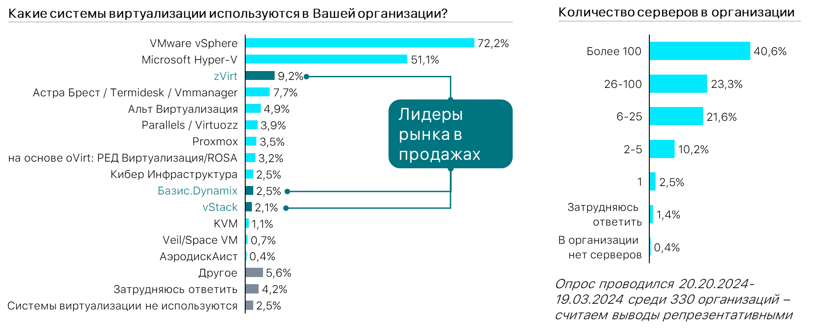
VMware и Microsoft Hyper-V продолжают использовать 72% и 51% компаний соответственно
Источники: Исследование TAdviser – ИТ-ландшафт российских организаций – Май 2024

Slide 5
Обзор производителей интегрированных облачных решений
Конкуренты/Функционал | VK Private Cloud+VDP+S3 | Крок Rockit Cloud | Orion Soft Cloudlink | Ростелеком/ГС-Инвест (Базис) Dynamix Cloud Control | АСТРА | Selectel (Частное облако) | Cloud.ru (Evolution) | ИТглобалком Рус (vStack CP)
IaaS / Виртуализация | 🟢 | 🟢 | 🟢 | 🟢 | 🟢 | 🟢 | 🟡 | 🟢
ФСТЭК (IaaS) | 🟢 | 🔴 | 🟢 | 🟢 | 🟢 | 🟢 | 🔴 | 🟢
Легковесность | 🔴 | 🟡 | 🟢 | 🟢 | 🟢 | 🟢 | 🟡 | 🟢
PaaS / Контейнеризация | 🟢 | 🟢 | 🟢 | 🟢 | 🟢 | 🟢 | 🟡 | 🟡
PaaS / Базы данных | 🟢 | 🟢 | 🟢 | 🟢 | 🟢 | 🟢 | 🟡 | 🟡
XaaS / Приложения | 🟢 | 🔴 | 🔴 | 🟢 | 🟡 | 🔴 | 🟡 | 🟡
Объектное хранилище | 🟡 | 🟢 | 🔴 | 🔴 | 🔴 | 🟢 | 🟡 | 🟡
Платформа данных | 🟡 | 🔴 | 🔴 | 🔴 | 🔴 | 🔴 | 🔴 | 🔴
ML-платформа | 🟡 | 🔴 | 🔴 | 🔴 | 🔴 | 🟢 | 🟡 | 🔴
Virtual Desktop Infrastructure On-premises | 🟡 | 🔴 | 🟢 | 🟢 | 🟢 | 🔴 | 🔴 | 🔴
ПАК | 🟢 | 🟡 | 🟢 | 🟢 | 🟡 | 🔴 | 🔴 | 🔴

Slide 6
SWOT-анализ Private Cloud
Strengths
Weakness
Широкий набор сервисов (в паблике)
Накопленный опыт и компетенции в эксплуатации большой инсталляции
Большая команда разработки
Большой и тяжелый продукт - высокий порог входа
Ограниченное число заказчиков
Низкий уровень интеграции между продуктами
Низкий уровень зрелости, особенно в части ИБ
Opportunities
Threats
В сегменте «Виртуализация» остается большое число (72%) инсталляций западных решений (VMWare, Hyper-V), подлежащих замене
Множество новых игроков с частными облаками
В каждом сегменте есть конкурент с более сильным продуктом

Slide 7
Предложение по развитию Объединение IaaS
1
Инициатива:
Выделение Core (виртуализация + Common Services) как отдельного продукта и технологии, перевод всех клиентов на него.
Цель:
Сокращение затрат на выпуск B2B и B2G продуктов
Выход на рынок виртуализации
DoD:
В 25 году объединяем текущие Core B2B и B2G и начинаем его продавать
26 год - сертификация целевого Core, начало перевода на него заказчиков
В Core используется единая виртуализация
Notes:
То о чем мы говорили на прошлом слайде как о бизнес-задачах, здесь представлено в конкретных функциях нашей платформы.
Здесь и функции обзервабилити и контроля – мониторинг, логи и аудит как сервисы. И новые SDN, функции Public DNS как примеры функций улучшающих сетевую подсистему. Здесь и централизованное управления S3 и нашего портала, а так же опция HighIOPS-дисков для расширения сценариев работы с данными и ВМ.
В рамках нашей работы над улучшением надежности и функций BCDR мы работаем над полноценной поддержкой зон доступности, а так же высокой доступности VM.
Список новых опций хранения и обработки данных перед вами – это новые для нашей платформы СУБД как сервис PostgrePro и Tarantool, а так же результат нашего партнерства с Аренадата – решения Hadoop, Greenplum и ADS (Kafka).
Прочее мы уже обсудили – Marketplace, ДевПалфторма и инструменты для разработчиков, иерархия тенатов и биллинг по квотам – наше видение на будущие выпуски платформы.

Slide 8
При текущих темпах роста займем 10% рынка в 2027 г.; для занятия топ-1 необходимо расти на ~80% в 2026 и 2027 гг.
Выручка российских игроков на рынке виртуализации, млрд руб.⁽¹⁾
Выручке VK Tech от виртуализации (работы и ПО), млрд руб.⁽²⁾
При текущих темпах роста (+50% год к году) в 2027 г. займём 10% рынка и заработаем 3,7 млрд руб.
Для занятия топ-1 позиции (15% рынка) необходимо расти на 80% год к году в 2026 и 2027 гг.
Доля рынка, %
5,8%
5,5%
6,8%
8,2%
10%
10%
15%
+26%
2023
2024
2025
2026
2027
2023
2024
2025
2026
2027
Базовый сценарий
CAGR 2023-2027, %
Амбициозный сценарий
Источники: 1. Сумма выручки от продаж российского ПО (исследование Strategy Partners – продажи российского ПО) и работ (исследование Strategy Partners – продажи ПО всего, предполагаем работы=выручки от продаж ПО); 2. Без учета выручки от железа в рамках ПАК (101 млн руб. в 2023 г.; ~300 млн руб. в 2024 г.) и выручки от баз данных и k8S в 2023-2024 г. (20%), в и K8s 2025 г. (10%)

Slide 9
Предложение по развитию Замещение VMWare
2
Инициатива:
Начать продавать платформу виртуализации как отдельный продукт заменяющий VMWare vSphere и vCenter.
Цель:
Рост до 15% рынка виртуализации к 2027 за счет захвата части текущих инсталляций иностранного ПО (VMWare, Hyper-V)
Увеличение числа инсталляций с виртуализацией VK до 50 и числа серверов до 3500 к 2027
DoD:
В Q1 25 пройти развилку – делаем новый продукт или преобразуем старый
В Q1 26 включаем новый IaaS в Core
В случае выпуска нового продукта существующие заказчики должны иметь возможность мигрировать на этот продукт
Notes:
То о чем мы говорили на прошлом слайде как о бизнес-задачах, здесь представлено в конкретных функциях нашей платформы.
Здесь и функции обзервабилити и контроля – мониторинг, логи и аудит как сервисы. И новые SDN, функции Public DNS как примеры функций улучшающих сетевую подсистему. Здесь и централизованное управления S3 и нашего портала, а так же опция HighIOPS-дисков для расширения сценариев работы с данными и ВМ.
В рамках нашей работы над улучшением надежности и функций BCDR мы работаем над полноценной поддержкой зон доступности, а так же высокой доступности VM.
Список новых опций хранения и обработки данных перед вами – это новые для нашей платформы СУБД как сервис PostgrePro и Tarantool, а так же результат нашего партнерства с Аренадата – решения Hadoop, Greenplum и ADS (Kafka).
Прочее мы уже обсудили – Marketplace, ДевПалфторма и инструменты для разработчиков, иерархия тенатов и биллинг по квотам – наше видение на будущие выпуски платформы.

Slide 10
Предложение по развитию Частное облако – зонтичный бренд и концепция развития инфраструктуры
3
Инициативы:
Упростить совместную продажу, поставку и эксплуатацию облачных On-Prem продуктов: IaaS, K8s, S3, Data Platform, Dev Platform.
Цель:
Сократить TCO владения нашими продуктами ниже стоимости владения отдельными продуктами.
Обеспечить возможность внедрения облачных On-Prem продуктов партнерами.
Увеличить до 25 число клиентов, которые используют 3+ облачных On-Prem продукта
Notes:
То о чем мы говорили на прошлом слайде как о бизнес-задачах, здесь представлено в конкретных функциях нашей платформы.
Здесь и функции обзервабилити и контроля – мониторинг, логи и аудит как сервисы. И новые SDN, функции Public DNS как примеры функций улучшающих сетевую подсистему. Здесь и централизованное управления S3 и нашего портала, а так же опция HighIOPS-дисков для расширения сценариев работы с данными и ВМ.
В рамках нашей работы над улучшением надежности и функций BCDR мы работаем над полноценной поддержкой зон доступности, а так же высокой доступности VM.
Список новых опций хранения и обработки данных перед вами – это новые для нашей платформы СУБД как сервис PostgrePro и Tarantool, а так же результат нашего партнерства с Аренадата – решения Hadoop, Greenplum и ADS (Kafka).
Прочее мы уже обсудили – Marketplace, ДевПалфторма и инструменты для разработчиков, иерархия тенатов и биллинг по квотам – наше видение на будущие выпуски платформы.

Slide 11
Предложение по развитию Определить вектор развития сервиса K8s
4
Инициативы:
Получить конкурентноспособный K8s
Цель:
Увеличить продажи K8s
DoD: Январь 2025: Пройти развилку по способу реализации: разработка/партнерство/покупка.
Notes:
То о чем мы говорили на прошлом слайде как о бизнес-задачах, здесь представлено в конкретных функциях нашей платформы.
Здесь и функции обзервабилити и контроля – мониторинг, логи и аудит как сервисы. И новые SDN, функции Public DNS как примеры функций улучшающих сетевую подсистему. Здесь и централизованное управления S3 и нашего портала, а так же опция HighIOPS-дисков для расширения сценариев работы с данными и ВМ.
В рамках нашей работы над улучшением надежности и функций BCDR мы работаем над полноценной поддержкой зон доступности, а так же высокой доступности VM.
Список новых опций хранения и обработки данных перед вами – это новые для нашей платформы СУБД как сервис PostgrePro и Tarantool, а так же результат нашего партнерства с Аренадата – решения Hadoop, Greenplum и ADS (Kafka).
Прочее мы уже обсудили – Marketplace, ДевПалфторма и инструменты для разработчиков, иерархия тенатов и биллинг по квотам – наше видение на будущие выпуски платформы.

Slide 12
Облачные On-Prem продукты VK Tech / модули частного облака
Частное облако заказчика
Common Services
IaaS (VM)
VDI
XaaS
Data Platform
ML Platform
Dev Platform
S3 Storage
PaaS (K8s)
Backup
Средства ИБ
Оборудование
Миграция данных
Зависимости
Сторонние продукты ?

Slide 13
Облачные On-Prem продукты VK Tech / модули частного облака
Частное облако заказчика
Common Services
IaaS (VM)
Data Platform
Object Storage
Dev Platform
K8s
VDI
XaaS
DbaaS
DP
ML Platform
Средства ИБ
Оборудование
Backup
Миграция данных
Зависимости
Поставляется отдельно?
Сторонние продукты ?

Slide 14
Обсуждение модулей облака
Dev Platform
Может ставится поверх сторонних продуктов (любой кубер + любой сервер)
Необходима интеграция с существующим IAM, проанализировать интеграцию со всеми Common Services
Notes:
То о чем мы говорили на прошлом слайде как о бизнес-задачах, здесь представлено в конкретных функциях нашей платформы.
Здесь и функции обзервабилити и контроля – мониторинг, логи и аудит как сервисы. И новые SDN, функции Public DNS как примеры функций улучшающих сетевую подсистему. Здесь и централизованное управления S3 и нашего портала, а так же опция HighIOPS-дисков для расширения сценариев работы с данными и ВМ.
В рамках нашей работы над улучшением надежности и функций BCDR мы работаем над полноценной поддержкой зон доступности, а так же высокой доступности VM.
Список новых опций хранения и обработки данных перед вами – это новые для нашей платформы СУБД как сервис PostgrePro и Tarantool, а так же результат нашего партнерства с Аренадата – решения Hadoop, Greenplum и ADS (Kafka).
Прочее мы уже обсудили – Marketplace, ДевПалфторма и инструменты для разработчиков, иерархия тенатов и биллинг по квотам – наше видение на будущие выпуски платформы.

Slide 15
Обсуждение модулей облака
S3
Нужен свой S3 как отдельно (без Common Services), так и проинтегрированный с облаком (с Common Services и Observability, Backup), независимо от времени поставки.
Интеграция должна обеспечивать поставку S3 как одновременно с IaaS, так и до и после (любой порядок установки).
Notes:
То о чем мы говорили на прошлом слайде как о бизнес-задачах, здесь представлено в конкретных функциях нашей платформы.
Здесь и функции обзервабилити и контроля – мониторинг, логи и аудит как сервисы. И новые SDN, функции Public DNS как примеры функций улучшающих сетевую подсистему. Здесь и централизованное управления S3 и нашего портала, а так же опция HighIOPS-дисков для расширения сценариев работы с данными и ВМ.
В рамках нашей работы над улучшением надежности и функций BCDR мы работаем над полноценной поддержкой зон доступности, а так же высокой доступности VM.
Список новых опций хранения и обработки данных перед вами – это новые для нашей платформы СУБД как сервис PostgrePro и Tarantool, а так же результат нашего партнерства с Аренадата – решения Hadoop, Greenplum и ADS (Kafka).
Прочее мы уже обсудили – Marketplace, ДевПалфторма и инструменты для разработчиков, иерархия тенатов и биллинг по квотам – наше видение на будущие выпуски платформы.

Slide 16
Обсуждение модулей облака
K8s
Нужен свой K8s (растущий рынок) - аналог OpenShift, конкурент Deckhouse/Боцман
Поднять функциональное сравнение
Необходимо определить и закрыть функциональные дефициты, определить модель выручки
Определиться, когда делать отчуждаемость? В 26 или позже?
Notes:
То о чем мы говорили на прошлом слайде как о бизнес-задачах, здесь представлено в конкретных функциях нашей платформы.
Здесь и функции обзервабилити и контроля – мониторинг, логи и аудит как сервисы. И новые SDN, функции Public DNS как примеры функций улучшающих сетевую подсистему. Здесь и централизованное управления S3 и нашего портала, а так же опция HighIOPS-дисков для расширения сценариев работы с данными и ВМ.
В рамках нашей работы над улучшением надежности и функций BCDR мы работаем над полноценной поддержкой зон доступности, а так же высокой доступности VM.
Список новых опций хранения и обработки данных перед вами – это новые для нашей платформы СУБД как сервис PostgrePro и Tarantool, а так же результат нашего партнерства с Аренадата – решения Hadoop, Greenplum и ADS (Kafka).
Прочее мы уже обсудили – Marketplace, ДевПалфторма и инструменты для разработчиков, иерархия тенатов и биллинг по квотам – наше видение на будущие выпуски платформы.

Slide 17
Обсуждение модулей облака
Backup Как поставить S3 за Кибербэкап/Rubackup?
Оценка рынка – в 23 году 7.5 млрд включая зарубежные решения, киберпротект – 4,5 млрд
Не убивать функцию СРК внутри облака:
- Позволяет делать закладки в тендерах
Позволяет продавать S3
Notes:
То о чем мы говорили на прошлом слайде как о бизнес-задачах, здесь представлено в конкретных функциях нашей платформы.
Здесь и функции обзервабилити и контроля – мониторинг, логи и аудит как сервисы. И новые SDN, функции Public DNS как примеры функций улучшающих сетевую подсистему. Здесь и централизованное управления S3 и нашего портала, а так же опция HighIOPS-дисков для расширения сценариев работы с данными и ВМ.
В рамках нашей работы над улучшением надежности и функций BCDR мы работаем над полноценной поддержкой зон доступности, а так же высокой доступности VM.
Список новых опций хранения и обработки данных перед вами – это новые для нашей платформы СУБД как сервис PostgrePro и Tarantool, а так же результат нашего партнерства с Аренадата – решения Hadoop, Greenplum и ADS (Kafka).
Прочее мы уже обсудили – Marketplace, ДевПалфторма и инструменты для разработчиков, иерархия тенатов и биллинг по квотам – наше видение на будущие выпуски платформы.

Slide 18
Обсуждение модулей облака
VDI Поставляем ли VDI отдельно (на базе другой виртуализации) – предварительно не нужно
VDI On Prem – 2 млрд рублей (отдельно от виртуализации)
40% Скала-Р
16% (Астра) – Termidesk
15% - ГК Хост
Notes:
То о чем мы говорили на прошлом слайде как о бизнес-задачах, здесь представлено в конкретных функциях нашей платформы.
Здесь и функции обзервабилити и контроля – мониторинг, логи и аудит как сервисы. И новые SDN, функции Public DNS как примеры функций улучшающих сетевую подсистему. Здесь и централизованное управления S3 и нашего портала, а так же опция HighIOPS-дисков для расширения сценариев работы с данными и ВМ.
В рамках нашей работы над улучшением надежности и функций BCDR мы работаем над полноценной поддержкой зон доступности, а так же высокой доступности VM.
Список новых опций хранения и обработки данных перед вами – это новые для нашей платформы СУБД как сервис PostgrePro и Tarantool, а так же результат нашего партнерства с Аренадата – решения Hadoop, Greenplum и ADS (Kafka).
Прочее мы уже обсудили – Marketplace, ДевПалфторма и инструменты для разработчиков, иерархия тенатов и биллинг по квотам – наше видение на будущие выпуски платформы.

Slide 19
Обсуждение модулей облака
XaaS – сделать опцией к большому облаку Собрать требования по эксплуатации приложений внутри XaaS - как партнер будет эксплуатировать/поддерживать свои приложения в OnPrem в XaaS?
Какая мотивация партнеров для создания XaaS решений?
Определить список сервисов (партнерских решений) которые должны присутствовать в XaaS
Notes:
То о чем мы говорили на прошлом слайде как о бизнес-задачах, здесь представлено в конкретных функциях нашей платформы.
Здесь и функции обзервабилити и контроля – мониторинг, логи и аудит как сервисы. И новые SDN, функции Public DNS как примеры функций улучшающих сетевую подсистему. Здесь и централизованное управления S3 и нашего портала, а так же опция HighIOPS-дисков для расширения сценариев работы с данными и ВМ.
В рамках нашей работы над улучшением надежности и функций BCDR мы работаем над полноценной поддержкой зон доступности, а так же высокой доступности VM.
Список новых опций хранения и обработки данных перед вами – это новые для нашей платформы СУБД как сервис PostgrePro и Tarantool, а так же результат нашего партнерства с Аренадата – решения Hadoop, Greenplum и ADS (Kafka).
Прочее мы уже обсудили – Marketplace, ДевПалфторма и инструменты для разработчиков, иерархия тенатов и биллинг по квотам – наше видение на будущие выпуски платформы.

Slide 20
Обсуждение модулей облака
DbaaS Потребность есть в On-Prem заказчиках
Хотим поставлять в рамках большого облака а также отдельно Необходимо выбрать целевой способ реализации DbaaS (сейчас существуют 2 решения – на базе VM и на базе K8s) – необходимо сформировать список требований и получить решение от разработки.
С точки зрения лицензирования продукт является частью Data Platform?
Notes:
То о чем мы говорили на прошлом слайде как о бизнес-задачах, здесь представлено в конкретных функциях нашей платформы.
Здесь и функции обзервабилити и контроля – мониторинг, логи и аудит как сервисы. И новые SDN, функции Public DNS как примеры функций улучшающих сетевую подсистему. Здесь и централизованное управления S3 и нашего портала, а так же опция HighIOPS-дисков для расширения сценариев работы с данными и ВМ.
В рамках нашей работы над улучшением надежности и функций BCDR мы работаем над полноценной поддержкой зон доступности, а так же высокой доступности VM.
Список новых опций хранения и обработки данных перед вами – это новые для нашей платформы СУБД как сервис PostgrePro и Tarantool, а так же результат нашего партнерства с Аренадата – решения Hadoop, Greenplum и ADS (Kafka).
Прочее мы уже обсудили – Marketplace, ДевПалфторма и инструменты для разработчиков, иерархия тенатов и биллинг по квотам – наше видение на будущие выпуски платформы.

Slide 21
Спасибо за внимание!

Slide 22
Кто покупатель частного облака и в чем наша ценность для него?
Генеральный директор
1
Финансовый директор
2
Ускорение цифровой трансформации (уменьшение TTM)
Оптимизация затрат
Обеспечение требований законодательства (Compliance)
Централизация процесса бюджетирования и процесса закупок
Повышение прозрачности распределения ресурсов
Внедрение практик FinOps
Директор по ИТ
3
Директор по разработке
4
Расширение состава предоставляемых услуг и ИТ-сервисов
Стабильность работы инфраструктуры
Ускорение выпуска новых продуктов и сервисов
Снижение зависимости от администраторов и SRE инженеров, которые ранее готовили инфраструктуру
Директор по инфраструктуре
5
Директор по ИБ
6
Стабильность работы инфраструктуры
Уменьшение числа ошибок персонала
Снижение зависимости от администраторов
Сертификация во ФСТЭК
Сокращение числа администраторов с максимальными правами доступа

Slide 23
Приложение. Про контейнеры

Slide 24
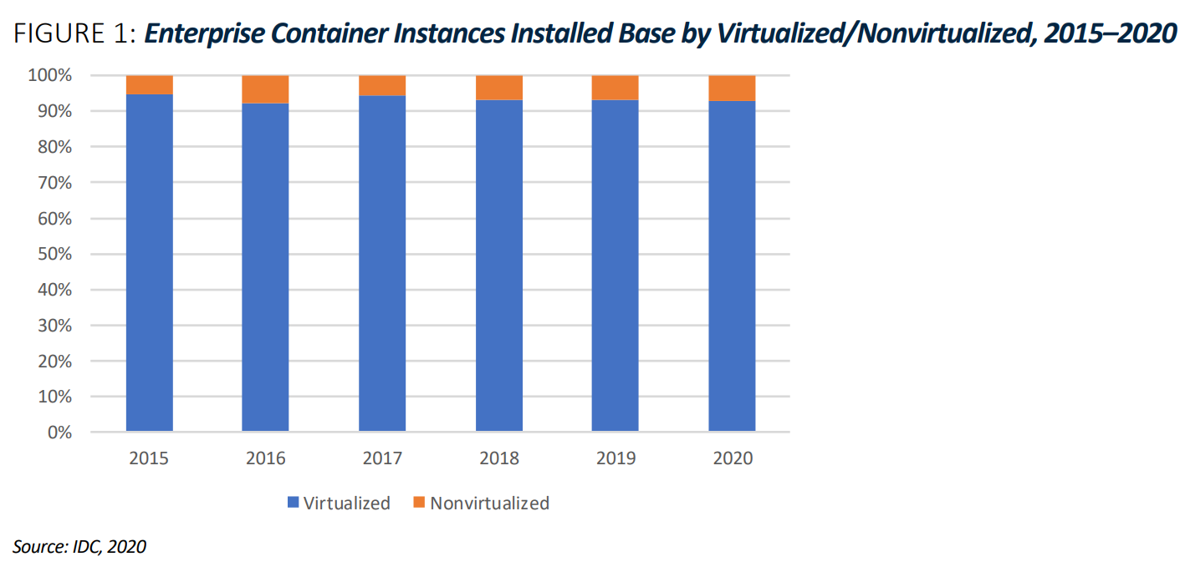
Тезис №1: Контейнеры не замещают виртуализацию
Выдержки из исследования:
Containers operate at the application level, while virtualization operates at the hardware level, which means the two can work together rather than one being a replacement for the other.
Virtualization can increase security, manageability, utilization, reliability, availability, and scalability for containers.
Источники: IDC для VMware, 2020

Slide 25
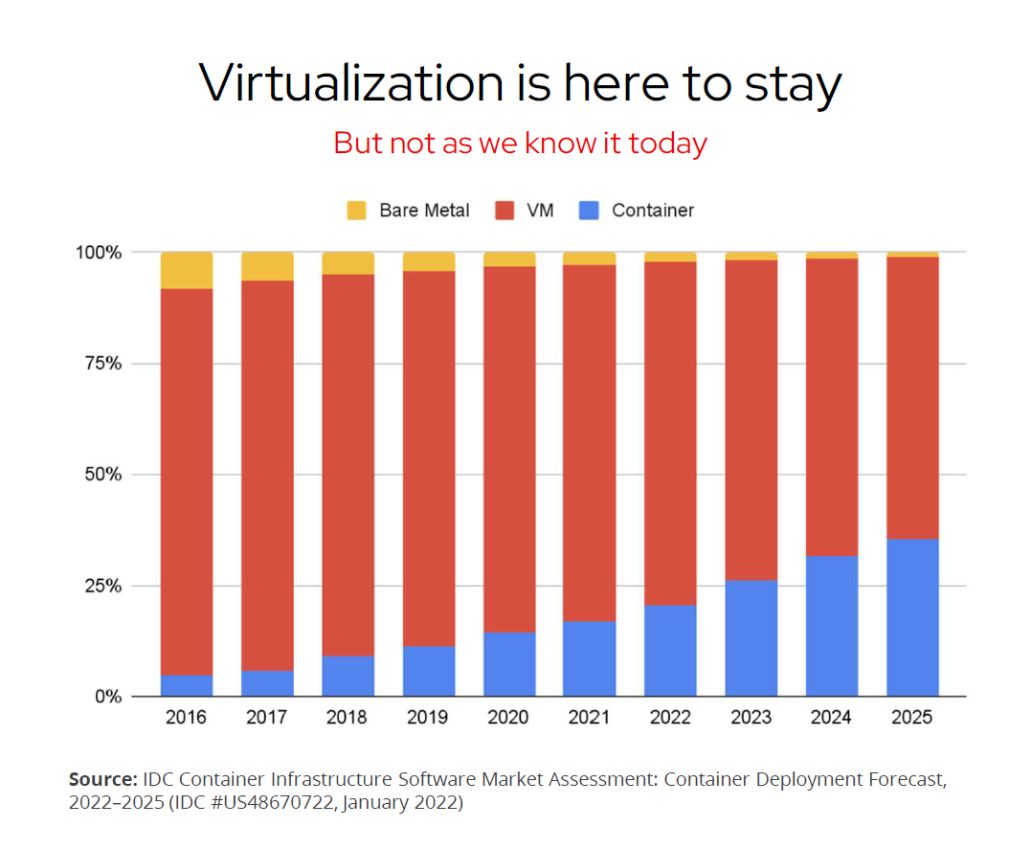
Тезис №2: Контейнеры будут везде
Deployment forecast, %
Strategic Planning Assumptions by Gartner:
By 2027, more than half of all container management deployments will involve serverless container services, up from less than 25% today.
By 2027, more than 75% of all AI deployments will use container technology as the underlying compute environment, up from less than 50% today.
By 2028, 80% of custom software running at the physical edge will be deployed in containers, which is an increase from 10% in 2023.
Источники: IDC 2022; Gartner 2023

Slide 26
Тезис №3: рынок контейнеров будет расти кратно быстрее виртуализации, но всё еще будет существенно меньше
Оценки мирового рынка виртуализации, млрд долл.
Оценки мирового рынка контейнеризации, млрд долл.
$95B
2024
$149B
2029
CAGR – 9,5%
$8,3B
2024
$24B
2030
CAGR – 24%
Mordor Intelligence
Mordor Intelligence
$85B
2023
$135B
2028
CAGR – 9,5%
$4,5B
2024
$15B
2028
CAGR – 28%
technavio
technavio
NA
NA
CAGR – 7% (2022-27)
$2,5B
2020
$7,5B
2025
CAGR – 25%
omdia
omdia
Все рынки включают облачный сегмент
Большинство исследований не из авторитетных источников, однако общее соотношение рынка можно считать правдивым
Справочно: выручка Vmware за 2023 г. – $13B

